Slide 1

Proyecto: “El Cafecito”
Autor: Rafael Ricardo Martín Sánchez
CFGS Desarrollo de Aplicaciones Web
Ilerna Online

Slide 2

INTRODUCIÓN
Es una aplicación Web sobre una tienda online de café especialidad, para que los usuarios puedan disfrutar de una gran bebida con múltiples beneficios.
“EL CAFECITO”

Slide 3
OBJETIVOS GENERALES
Desarrollar una aplicación web intuitiva y funcional para una tienda online de café de especialidad que satisfaga las necesidades y expectativas de los usuarios.
Impulsar el crecimiento y la rentabilidad del negocio mediante la ampliación de su alcance a través del comercio electrónico.
Incrementar la visibilidad y accesibilidad del café de especialidad mediante una plataforma online, promoviendo así su consumo y reconocimiento.

Slide 4
OBJETIVOS ESPECIFICOS
Diseñar y desarrollar una interfaz de usuario atractiva y fácil de usar que facilite la navegación y la búsqueda de productos.
Integrar un sistema de carrito de compras y pago.
Crear una base de datos que almacene información sobre productos, clientes y pedidos
Implementar un sistema de registro de usuarios que permita a los clientes crear cuentas para realizar compras y recibir actualizaciones sobre promociones y nuevos productos.

Slide 5

ESTADO DEL ARTE
DESTACAMOS:
El café arábica, en la actualidad, es una de las especies de café más cultivadas.
Mayor consumo y beneficios para el organismo
APLICACIONES WEB:
Café Santo Amaro – Tienda de café gourmet
La Finca Roaster
Ineffable Coffee Roasters

Slide 6
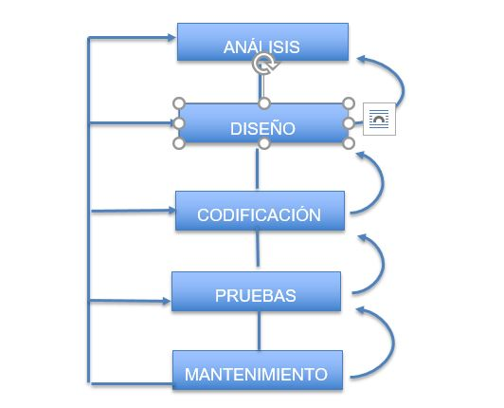

Metodología Usada Metodología en cascada con retroalimentación y Ágil KAMBAN

Slide 7




TECNOLOGÍAS Y HERRAMIENTAS USADAS
Visual Studio Code
HTML Y CSS:
Java Script:
PHP
MySQL
Gantt Proyect
XAMPP:
Microsoft Office
OBS

Slide 8
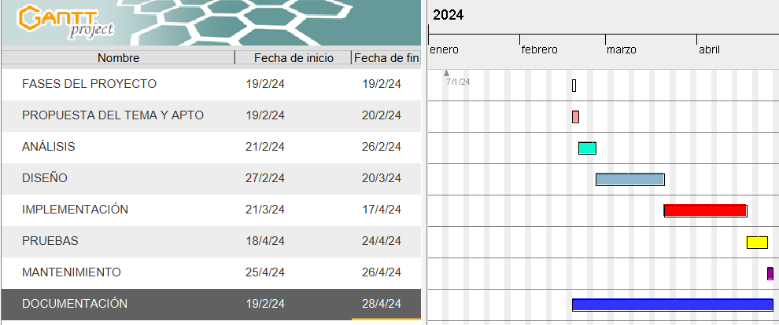
PLANIFICACIÓN.GANTT/ESTIMADO

Slide 9
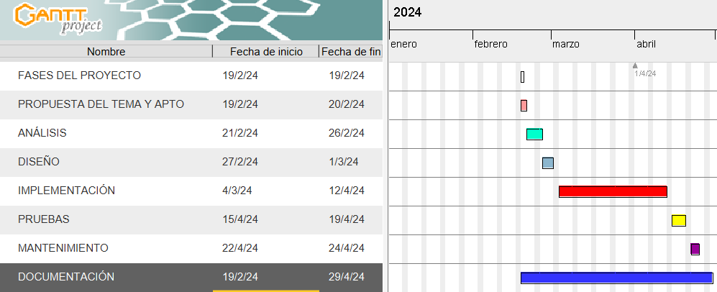
PLANIFICACIÓN-GANTT REAL

Slide 10
PLANIFICACIÓN- DAFO
Debilidades Amenazas
Competencia fuerte -Tendencias y modas
Mantenimiento API - Grandes marcas
Logística - Políticas
Fortalezas Oportunidades
Diferenciación -Colaborar con productores
Accesibilidad por toda la geografía - Crecimiento online
Reseñas puede generar confianza - Concienciación

Slide 11

ANÁLISIS
Requisitos funciónales
Catalogo de productos
Cesta de compra
Pago
Reseñas
Requisitos no funcionales
Seguridad usuarios
Usabilidad
Mantenimiento

Slide 12
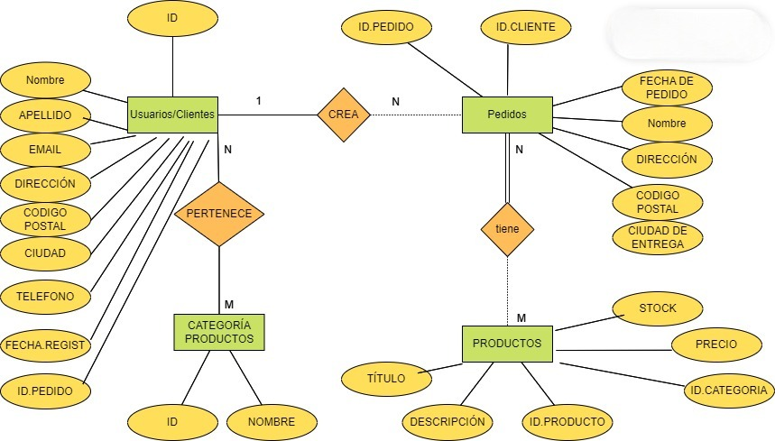
ANÁLISIS. DIAGRAMA/ENTINDAD-RELACIÓN

Slide 13
ANÁLISIS
id_cliente, nombre, apellido, email, dirección, código postal, ciudad, , teléfono,
id_pedido, id_cliente , fecha de pedido y total.
id_categoria , nombre de la categoría
id producto (clave primaria), id_categoria (clave foránea), título del producto, descripción, precio y stock
MODELO RELACIONAL

Slide 14
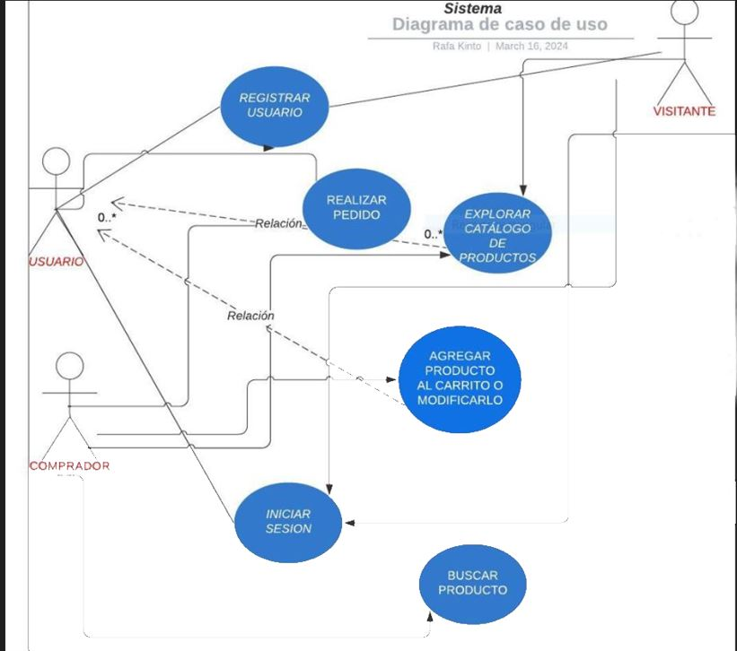
ANÁLISIS.CASOS DE USO

Slide 15
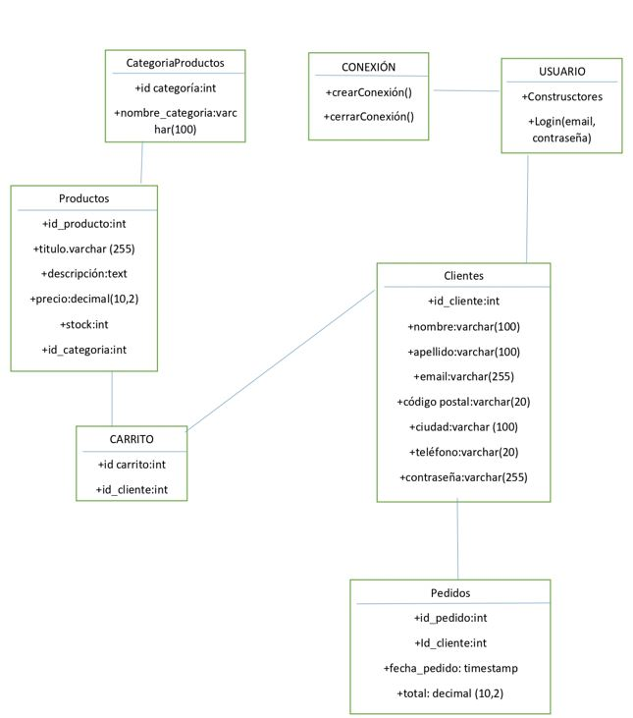
ANÁLISIS.DIAGRAMA DE CLASES

Slide 16
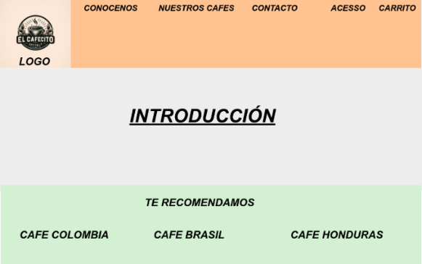
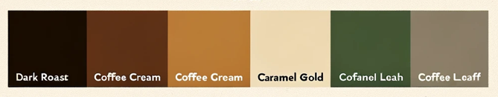
DISEÑO
Paleta de colores y cuerpo

Slide 17
DISEÑO
Página.Principal.php
Nuestroscafés.php
Conocenos.php
Contacto.php
Login.php
Carrito.php
Conexión.php
Js, CSS , img
Base de datos, café.sql
Estructura

Slide 18

DESPLIEGUE Y PRUEBAS
Despliegue
En local con XAMPP
Pruebas
Login
Explorar catálogo
Buscar producto
Agregar o modificar el carrito
Realizar pedido

Slide 19

CONCLUSIONES
Gran desafío a nivel personal
Puntos a tener en cuenta
Planificación y gestión del tiempo
Profundizar en conocimientos adquiridos
Perseverancia
Satisfacción de los resultados

Slide 20

VÍAS FUTURAS
Nuevas funcionalidades
Implementar nuevos lenguajes y profundizar con C# y Java
Expansión geográfica
Una interfaz con movimiento
Reseñas de usuarios
Pasarela de pago

Slide 21

GRACIAS

